Slide 1
Introdução à biblioteca Matplotlib
Prof. Cláudio Márcio do N. A. Pereira
claudio.mna.pereira@gmail.com

Slide 2
Plotando Gráficos
Instalando a biblioteca matplotlib:
Na linha de comando do sistema operacional digite:
C:\...\> pip install matplotlib

Slide 3
Plotando Gráficos
Importando a biblioteca matplotlib:
(no IDLE ou no seu programa)
from matplotlib import pyplot as p

Slide 4
Plotando Gráficos
Plotando valores de listas em gráfico de linhas em uma dimensão (x,y):
>>> x = [0,1,2,3,4,5,6,7,8,9]
>>> y = [10, 15, 30, 20, 18, 22, 28, 35, 50, 40]
>>> p.plot(x,y)
[<matplotlib.lines.Line2D object at 0x000000000DB67910>]
>>> p.show()

Slide 5
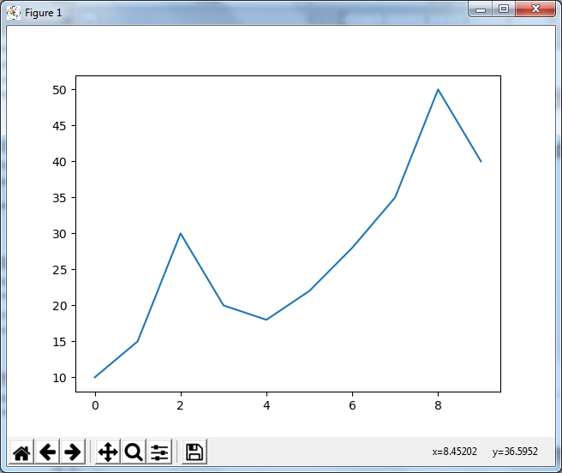
Plotando Gráficos
Plotando valores de listas em gráfico de linhas em uma dimensão (x,y):

Slide 6
Plotando Gráficos
Plotando os pontos de listas em gráfico de pontos em uma dimensão (x,y):
>>> x = [0,1,2,3,4,5,6,7,8,9]
>>> y = [10, 15, 30, 20, 18, 22, 28, 35, 50, 40]
>>> p.plot(x,y, ’o’)
[<matplotlib.lines.Line2D object at 0x000000000DB67910>]
>>> p.show()

Slide 7
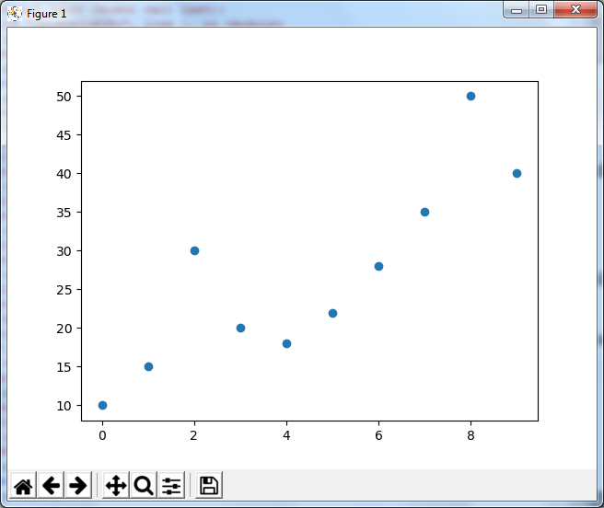
Plotando Gráficos
Plotando os pontos de listas em gráfico de pontos em uma dimensão (x,y):

Slide 8
Plotando Gráficos
Plotando mais de uma curva no gráfico: exemplo (x1,y1) e (x2,y2):
>>> x1 = [0,1,2,3,4,5,6,7,8,9]
>>> y1 = [10, 15, 30, 20, 18, 22, 28, 35, 50, 40]
>>> x2 = [0,1.5,2,3,4,5,6,7,8,9]
>>> y2 = [10, 11, 13, 14, 16, 20, 22, 27, 30, 34]
>>> p.plot(x1,y1,x2,y2)
>>> p.show()

Slide 9
Plotando Gráficos
Plotando mais de uma curva no gráfico: exemplo (x1,y1) e (x2,y2):
>>> x1 = [0,1,2,3,4,5,6,7,8,9]
>>> y1 = [10, 15, 30, 20, 18, 22, 28, 35, 50, 40]
>>> x2 = [0,1.5,2,3,4,5,6,7,8,9]
>>> y2 = [10, 11, 13, 14, 16, 20, 22, 27, 30, 34]
>>> p.plot(x1, y1)
>>> p.plot(x2, y2)
>>> p.show()

Slide 10
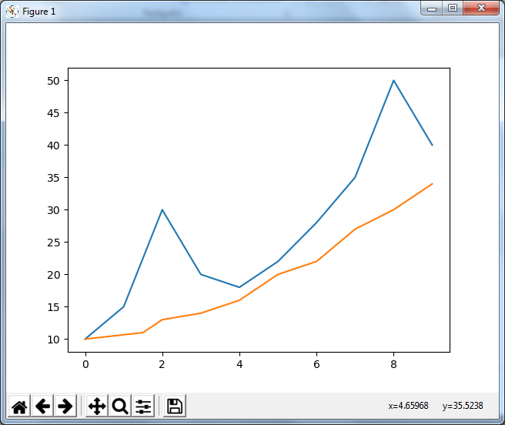
Plotando Gráficos
Plotando mais de uma curva no gráfico: exemplo (x1,y1) e (x2,y2):

Slide 11
Plotando Gráficos
Escolhendo cores:
>>> x1 = [0,1,2,3,4,5,6,7,8,9]
>>> y1 = [10, 15, 30, 20, 18, 22, 28, 35, 50, 40]
>>> x2 = [0,1.5,2,3,4,5,6,7,8,9]
>>> y2 = [10, 11, 13, 14, 16, 20, 22, 27, 30, 34]
>>> p.plot(x1,y1,’m’,x2,y2,’g’)
>>> p.show()
magenta
verde (green)

Slide 12
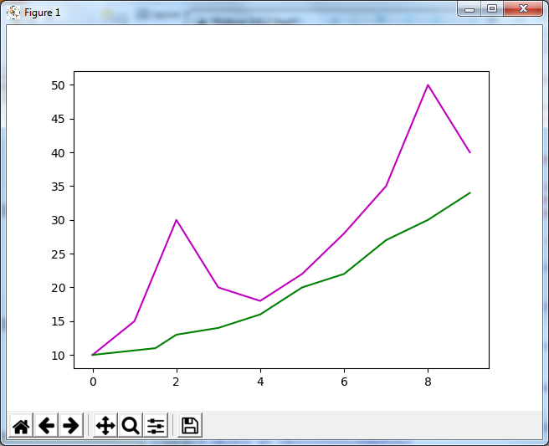
Plotando Gráficos
Escolhendo cores:

Slide 13
Plotando Gráficos
Colocando legendas e título no gráfico e nos eixos:
x1 = [0,1,2,3,4,5,6,7,8,9]
y1 = [10, 15, 30, 20, 18, 22, 28, 35, 50, 40]
x2 = [0,1.5,2,3,4,5,6,7,8,9]
y2 = [10, 11, 13, 14, 16, 20, 22, 27, 30, 34]
p.xlabel("dias")
p.ylabel("casos")
p.title("Covid-19")
p.plot(x1, y1, "b", label="Brasil")
p.plot(x2, y2, "r", label="USA")
p.legend(loc="upper left")
p.show()

Slide 14
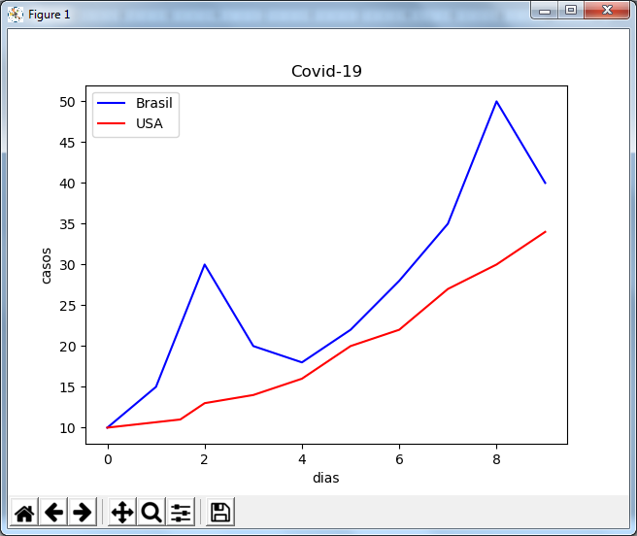
Plotando Gráficos
Colocando legendas e título no gráfico e nos eixos:

Slide 15
Plotando Gráficos
Gráficos de barras:
>>> paises = ['Brasil', 'Italia', 'Noruega', 'Espanha']
>>> casos = [20000, 100000, 5000, 80000]
>>> p.bar(paises,casos)
>>> p.show()

Slide 16
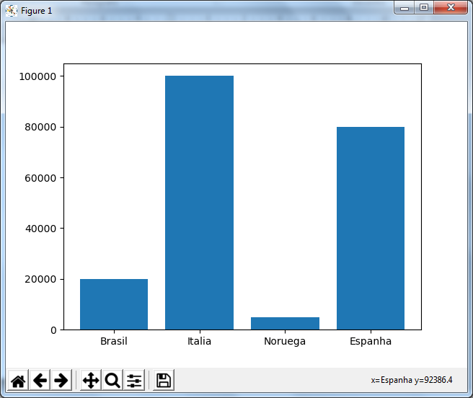
Plotando Gráficos
Gráficos de barras:

Slide 17
Plotando Gráficos
Gráficos de pizza:
casos = [3000, 2300, 1000, 500]
faixas = ['0-15 anos', '16-30 anos', '30-60 anos', '60 anos +']
p.pie(casos, labels=faixas)
p.show()

Slide 18
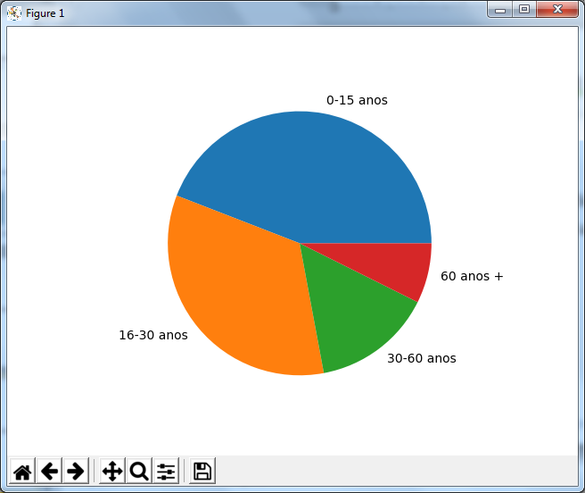
Plotando Gráficos
Gráficos de pizza:

Slide 19
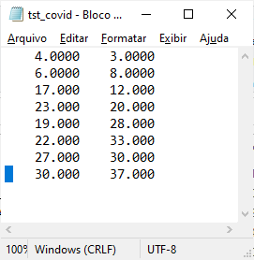
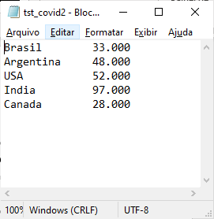
Exercício
Escreva um programa que leia um arquivo (tst_covid.txt) com dados numéricos referentes à evolução diária dos número dos casos de Covid-19 no Brasil e da Argentina, nos últimos 30 dias (para isso, inventem um arquivo com 2 colunas e 30 linhas) e plote um gráfico.
Escreva um programa que leia um arquivo (tst_covid2.txt) com dados numéricos referentes ao número de casos de Covid-19 em 10 países diferentes e plote um gráfico tipo pizza.

Slide 20
Exercício
1)
from matplotlib import pyplot as p
b = []
a = []
arq=open('c:/temp/tst_covid.txt','r')
dias = 1
while True:
s = arq.readline()
if (s == ""): break
bx = float(s.split()[0])
b.append(bx)
ax = float(s.split()[1])
a.append(ax)
dias = dias + 1
arq.close()
d = range(1, dias)
p.xlabel("dias")
p.ylabel("casos")
p.title("Covid-19")
p.plot(d, b, "b", label="Brasil")
p.plot(d, a, "r", label="Argentina")
p.legend(loc="upper left")
p.show()

Slide 21
Exercício
2)
from matplotlib import pyplot as p
paises = []
casos = []
arq=open('c:/temp/tst_covid2.txt','r')
#npaises = 1
while True:
s = arq.readline()
if (s == ""): break
px = s.split()[0]
paises.append(px)
cx = float(s.split()[1])
casos.append(cx)
#npaises = npaises + 1
arq.close()
#d = range(1, npaises)
p.title("Covid-19")
p.pie(casos, labels=paises)
p.show()

